Slide 1



BÀI 13.
KHÁI NIỆM, VAI TRÒ CỦA CSS

Slide 2
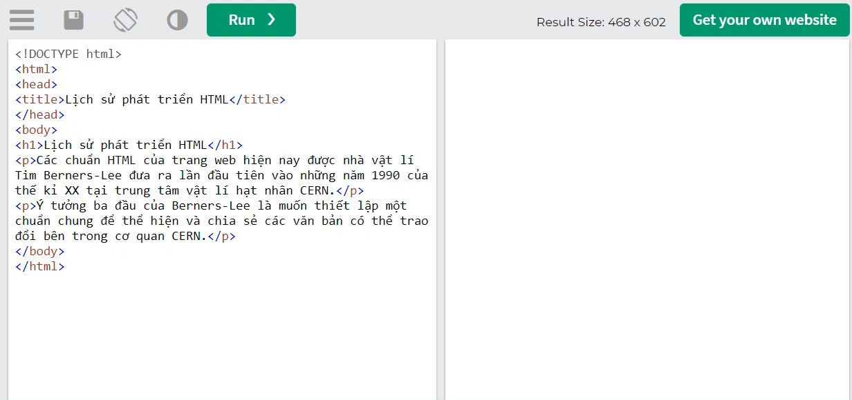

Slide 3

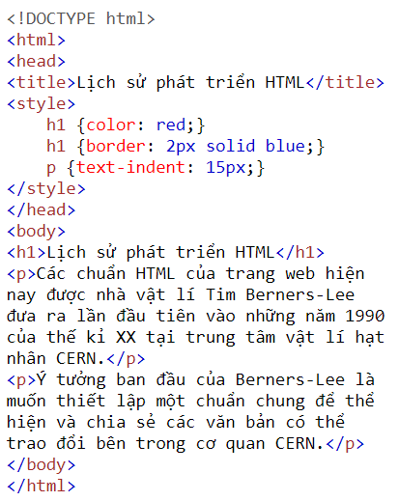
1. KHÁI NIỆM MẪU ĐỊNH DẠNG CSS
CSS là gì?
CSS (Cascading Style Sheets) là tập hợp các mẫu định dạng viết độc lập với mã nguồn html của trang web và dùng để định dạng cho các phần tử html tương ứng.

Slide 4
1. KHÁI NIỆM MẪU ĐỊNH DẠNG CSS
Đặc điểm của CSS
CSS là ngôn ngữ riêng, độc lập với HTML
Định nghĩa một lần, sử dụng nhiều lần
HTML hướng đến định hình nội dung và cấu trúc của trang web, CSS tập trung vào trình bày bố cục và hình thức trong trang web

Slide 5

1. Ngôn ngữ CSS có phải là HTML không?
Ngôn ngữ CSS không phải là HTML

Slide 6
2. Các mẫu định dạng CSS thường được mô tả như thế nào?
  Trong một bảng
  Phải viết trên một hàng
  Có thể viết trên nhiều hàng
  Đáp án: C

Slide 7
2. CẤU TRÚC CSS
Cấu trúc tổng quát của mẫu định dạng CSS
Mẫu định dạng CSS
h1 {color: red;}
thẻ html
Bộ chọn
(selector)
{thuộc tính: giá trị;}
Vùng mô tả
(declaration block)

Slide 8
2. CẤU TRÚC CSS
Cấu trúc tổng quát của mẫu định dạng CSS
Mẫu định dạng CSS
h1 {color: red;}
h1 {
color: red;
border: 2px solid blue;
font-family: Tahoma;
}
thẻ html
Bộ chọn
(selector)
{thuộc tính: giá trị;}
Vùng mô tả
(declaration block)
h1, h2, h3 {color: red;}
Bộ chọn có thể là một hoặc nhiều thẻ html
Vùng mô tả có thể chứa một hoặc nhiều thuộc tính

Slide 9
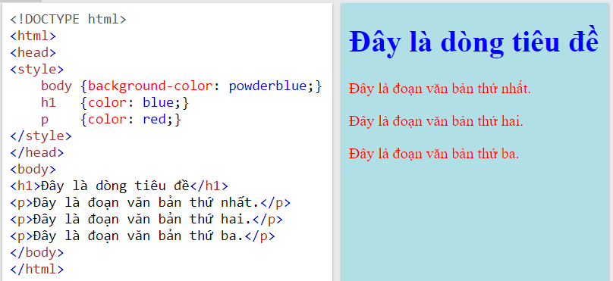
2. CẤU TRÚC CSS
Các cách thiết lập CSS
a) CSS trong (internal CSS)

Slide 10
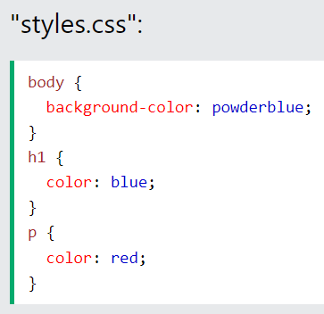
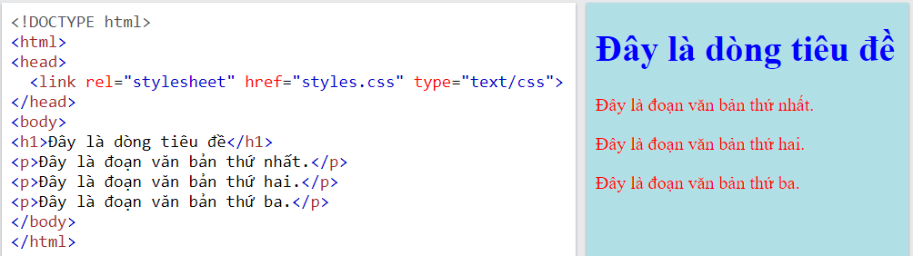
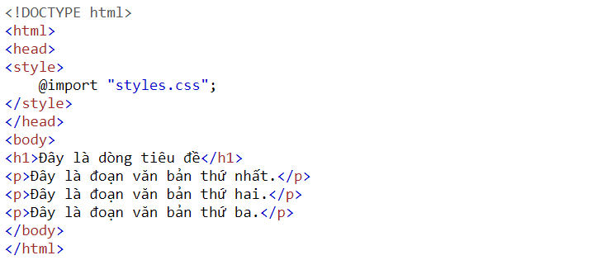
2. CẤU TRÚC CSS
Các cách thiết lập CSS
b) CSS ngoài (external CSS)

Slide 11
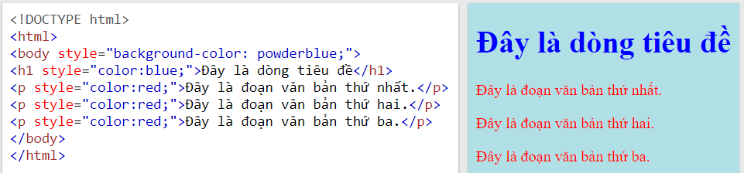
2. CẤU TRÚC CSS
Các cách thiết lập CSS
c) CSS nội tuyến (inline CSS)

Slide 12
2. CẤU TRÚC CSS
Các cách thiết lập CSS
CSS trong | CSS ngoài | CSS nội tuyến
Đặt giữa cặp thẻ <style> bên trong phần tử <head> của tệp html | Đặt trong tệp css, bên ngoài tệp html, phải liên kết tệp html với tệp css | Đặt bên trong thẻ html
Áp dụng cho trang web có chứa css | Áp dụng cho nhiều trang web (có liên kết đến tệp css) | Chỉ áp dụng cho thẻ html có chứa css
Tạo và thay đổi chỉnh sửa nhanh, định dạng đồng nhất trong trang web | Tạo và thay đổi chỉnh sửa nhanh, định dạng đồng nhất trong nhiều trang web và trong website | Tạo và thay đổi chỉnh sửa chậm, mất nhiều thời gian, không thống nhất

Slide 13
1. Nếu muốn thiết lập CSS để áp dụng cho toàn bộ tệp HTML thì làm cách nào?
2. Nếu muốn thiết lập CSS để có thể áp dụng đồng thời cho nhiều trang web thì làm cách nào?
  Nếu muốn thiết lập CSS để áp dụng cho toàn bộ tệp HTML thì dùng CSS trong, tức là thiết lập các định dạng CSS bên trong thẻ <style>…</style> và đặt trong phần tử <head> của trang web cần định dạng.
  Nếu muốn thiết lập CSS để có thể áp dụng đồng thời cho nhiều trang web thì dùng CSS ngoài, tức là thiết lập các định dạng CSS trong một tệp css ngoài, sau đó kết nối tất cả các trang web bằng liên kết sau trong phần tử <head>:
  <link href=“styles.css” rel=“stylesheet” type=“text/css”>

Slide 14
3. VAI TRÒ, Ý NGHĨA CỦA CSS
  Tách việc tạo trang web thành 2 phần: nội dung (html) và hình thức (css), có thể thiết kế css một cách độc lập
  Định dạng 1 kiểu chung thống nhất cho toàn bộ trang web hoặc website
Chuyên nghiệp
Thống nhất
Thuận tiện
Nhanh chóng
  Thiết lập 1 lần, dùng cho nhiều lần và cho nhiều trang web
  Dễ bảo trì và nâng cấp (khi thay đổi hình thức trang web, chỉ cần thay đổi css, không ảnh hưởng đến nội dung)

Slide 15
1. Nếu muốn tất cả các đoạn văn bản của trang web có màu xanh (blue) thì cần thiết lập định dạng CSS như thế nào?
p {
color: blue;
}
Thiết lập chữ màu xanh cho các đoạn văn bản:

Slide 16
2. Giả sử có một định dạng CSS như sau:
h1, h2, h3 {border: 2px solid red;}
Hãy giải thích ý nghĩa của mẫu định dạng CSS trên.
  Mẫu định dạng CSS trên thiết lập định dạng cho các phần tử h1, h2, và h3 có cùng định dạng: có khung viền màu đỏ với nét liền và độ dày khung viền là 2 pixel.

Slide 17

LUYỆN TẬP
1. Ngôn ngữ định dạng CSS chính là ngôn ngữ HTML, đúng hay sai?
Sai. Ngôn ngữ CSS độc lập với ngôn ngữ HTML. Ngôn ngữ HTML hướng đến định hình nội dung và cấu trúc của trang web, ngôn ngữ CSS tập trung vào trình bày bố cục và hình thức trong trang web.

Slide 18
LUYỆN TẬP
2. Khẳng định sau là đúng hay sai: Có thể chỉ cần thay đổi thông tin của một tệp CSS sẽ làm thay đổi định dạng của nhiều trang web, thậm chí cả một website.
Đúng. Thông tin trong tệp CSS qui định cách định dạng của các trang web có liên kết đến tệp tin CSS này. Do đó, nếu thay đổi thông tin trong tệp CSS sẽ làm thay đổi định dạng của nhiều trang web, thậm chí cả một website.

Slide 19

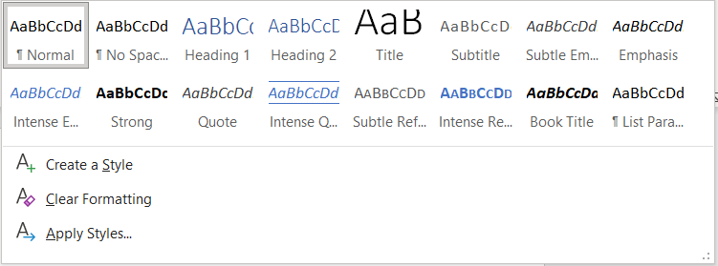
VẬN DỤNG
1. Trong các phần mềm soạn thảo văn bản thường có chức năng tạo các mẫu định dạng Style Sheet, dùng để tạo khuôn cho các đoạn (paragraph) của văn bản. Em hãy trình bày sự giống nhau và tương thích của Style Sheet trong các phần mềm soạn thảo văn bản với CSS của trang web.

Slide 20
VẬN DỤNG
1. Trong các phần mềm soạn thảo văn bản thường có chức năng tạo các mẫu định dạng Style Sheet, dùng để tạo khuôn cho các đoạn (paragraph) của văn bản. Em hãy trình bày sự giống nhau và tương thích của Style Sheet trong các phần mềm soạn thảo văn bản với CSS của trang web.
Sự giống nhau và tương thích của Style Sheet và CSS:
Thiết lập các mẫu định dạng có sẵn và áp dụng cho các phần tử khác nhau của văn bản.
Tạo được các văn bản có phong cách trình bày thống nhất
Cho phép tự tạo ra các kiểu định dạng theo ý thích

Slide 21
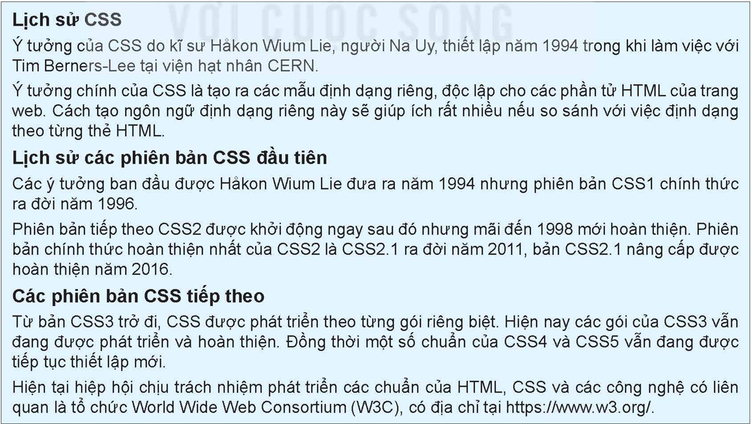
VẬN DỤNG
2. Thiết lập trang web với nội dung sau và định dạng trang bằng các mẫu CSS.

Slide 22
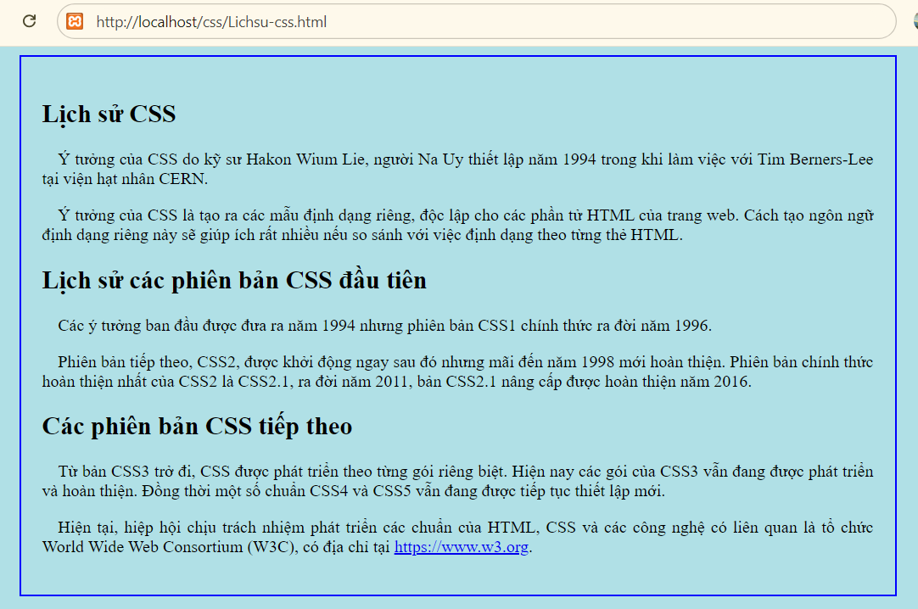
VẬN DỤNG
2. Thiết lập trang web với nội dung sau và định dạng trang bằng các mẫu CSS.
body {
background-color:
powderblue;
}
p {
text-indent: 15px;
text-align: justify;
}
div {
width: 80%;
margin: auto;
padding: 20px;
border: 2px solid blue;
}

Slide 23
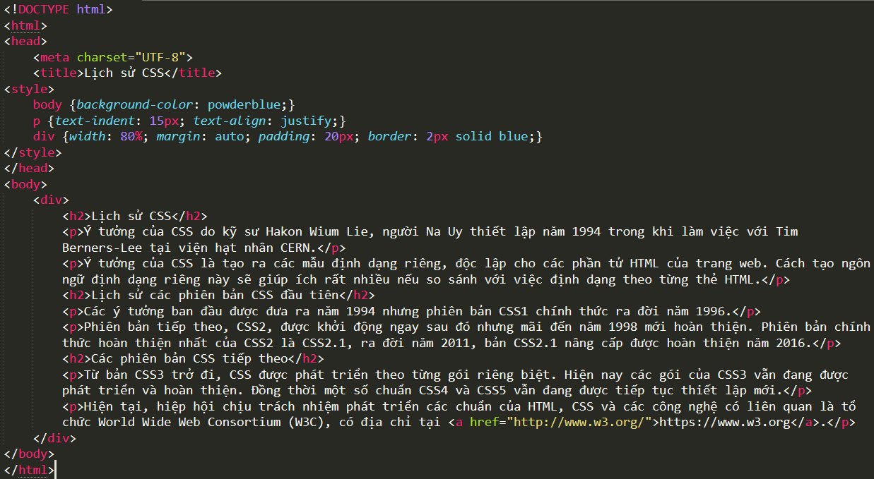

Slide 24
THANK YOU!

